Slide 1

第九讲 再评估

Slide 2












1.觉知与承诺
系统职业生涯规划法
6.再评估
2.自我
探索
5.求职
行动
3.探索工作世界
4.决策

Slide 3
教学目标
认知/情感目标：
认识到职业规划是一个变化的过程，愿意在实践中深入探索自我，不断调整职业规划
为职业生涯发展的转变做好心理准备
技能目标：
能够使用职业规划档案对职业规划进行管理

Slide 4

目 录
走进职场
管理你的职业生涯
分享与练习

Slide 5
走进职场前的准备
你要带着一个什么样的你去工作？
你在工作中可能遇到哪些问题？你打算如何解决？
你工作的核心目标是什么？
如何让你的行动力与目标保持一致？
你的支持系统在哪里？
暂时还是永远？
自卑是值得的，重要的是你如何理解和应对自卑。

Slide 6
大学文化 | 工作文化
弹性的时间安排； 你可以选课； 更有规律、更个别的反馈； 长假和自由的节假休息； 对问题有正确答案； 教学大纲提供清晰的任务； 分数上的个人竞争； 工作循环周期较短； 奖励以客观性标准和优点为基础。 | 更固定的时间安排； 你不能缺工； 无规律和不经常的反馈； 没有暑假，节假休息很少； 很少有问题的正确答案； 任务模糊、不清晰； 按团队业绩进行评估； 持续数月或数年的更长时间的工作循环； 奖励更多是以主观性标准和个人判断为基础。

Slide 7
你的教授 | 你的老板
鼓励讨论； 规定完成任务的交付时间； 期待公平； 知识导向。 | 通常对讨论不感兴趣； 分派紧急的工作，交付周期很短； 有时很独断，并不总是公平； 结果（利益）导向。

Slide 8
大学的学习过程 | 工作的学习过程
抽象性、理论性的原则； 正规的、结构性的和象征性的学习； 个人化的学习。 | 具体的问题解决和决策制定； 以工作中发生的临时性事件和具体真实的生活为基础； 社会性、分享性的学习。
摘自《职业生涯发展与规划》

Slide 9
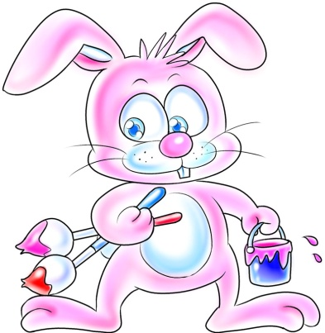
职场中哪些兔子最容易输？
  爱睡觉的
  跑错路的
  被即得的萝卜田吸引着的
  不把裁判员放在眼里的

Slide 10
悲惨工作三征兆
默默无闻——“我感到没有人在乎我是否在那儿。”
不可测量——“我不知道自己的工作干得好不好。”
不相关——“我感觉自己的工作不管怎样都无所谓。”

Slide 11
目 录
走进职场
管理你的职业生涯
分享与练习

Slide 12

职业生涯的理解
职业生涯是立体、动态的，生涯管理是需要一辈子去投入的艺术。在你生命的不同时期, 你可能需要反复地进行这样的探索和规划。

Slide 13
目 录
走进职场
管理你的职业生涯
分享与练习

Slide 14

分享
情景剧
生命树

Slide 15
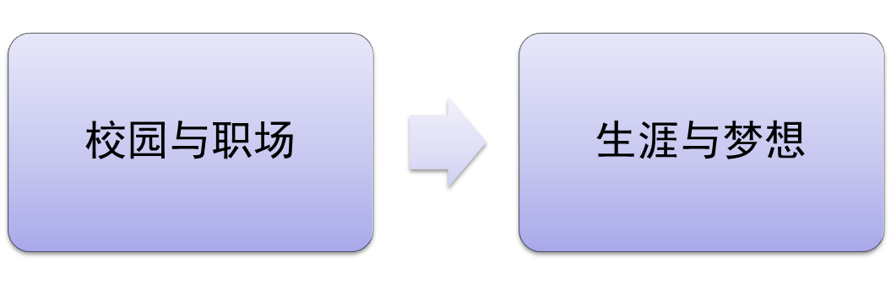

如何上课

Slide 16



不能与能
我虽不能决定生命的长度，但可以控制它的宽度
我虽不能左右天气，但可以改变心情
我虽不能改变容貌，但可以展开笑容
我虽不能控制他人，但可以完善自己
我虽不能预知明天，但可以把握今天
我虽不能样样胜利，但可以事事努力

Slide 17
谢 谢！
Notes:
最后一页统一模板

